Slide 1
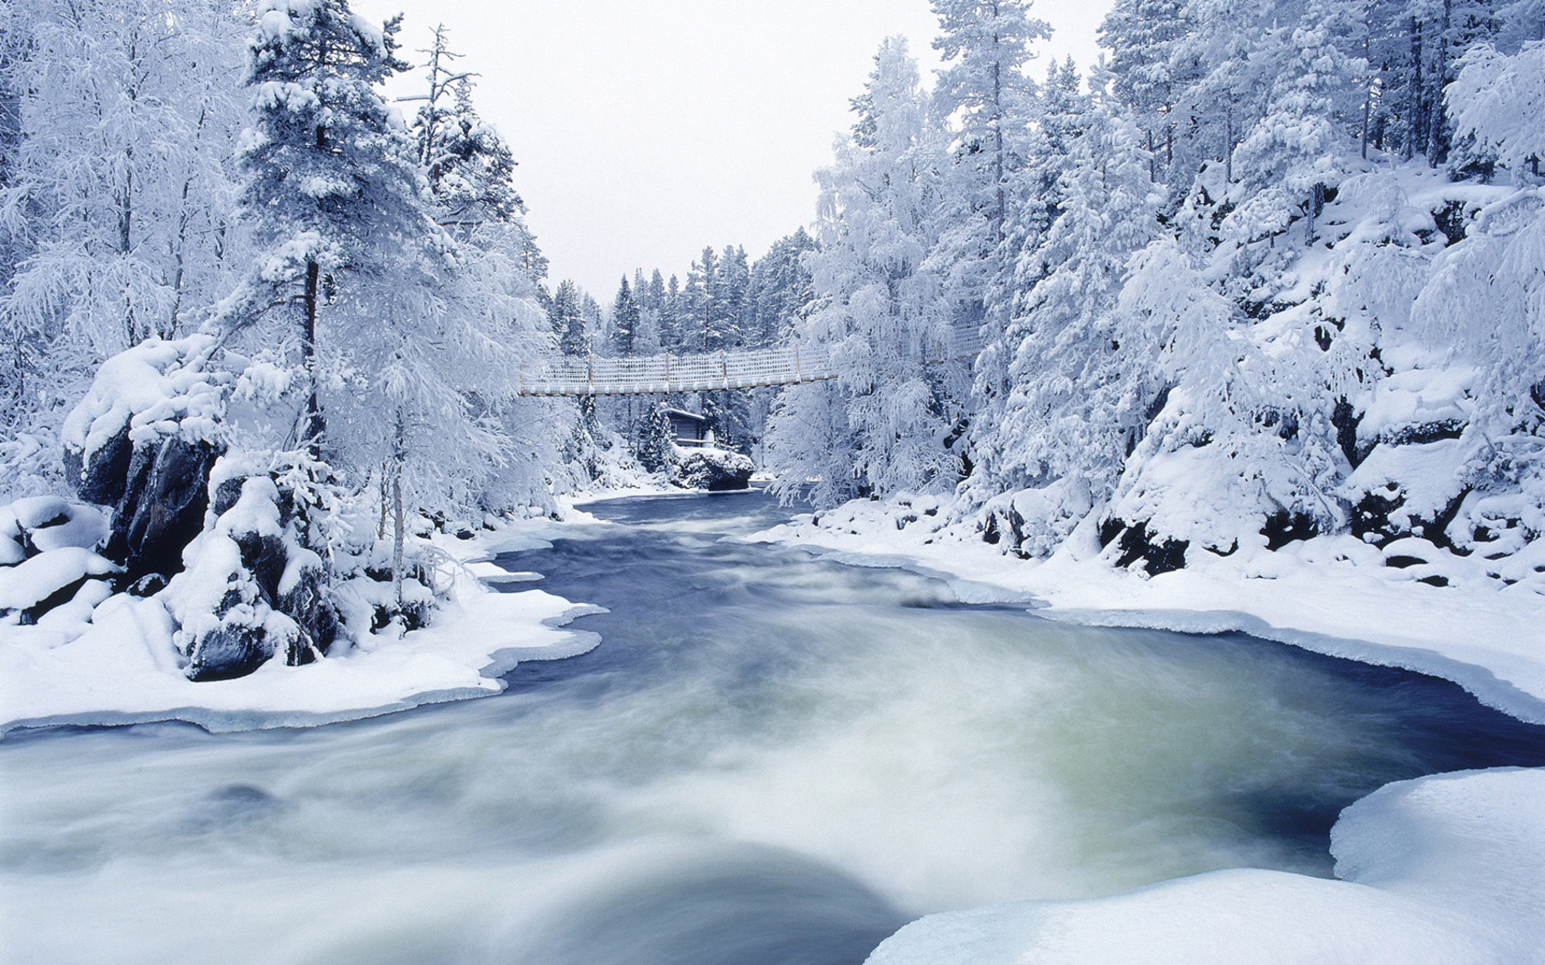
QUE LA PAZ
SEA CONTIGO
EN CADA IMAGEN HALLARAS UN TEMA MUSICAL DE PAZ

Slide 2
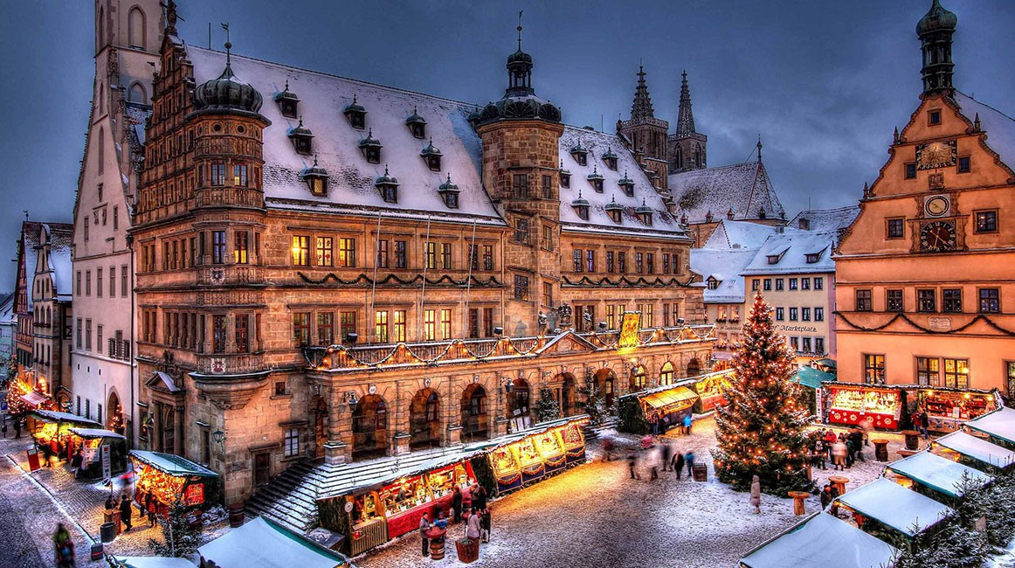

La humanidad ha evolucionado en todos los campos de la vida, pero segimos cometiendo los mismos errores

Slide 3
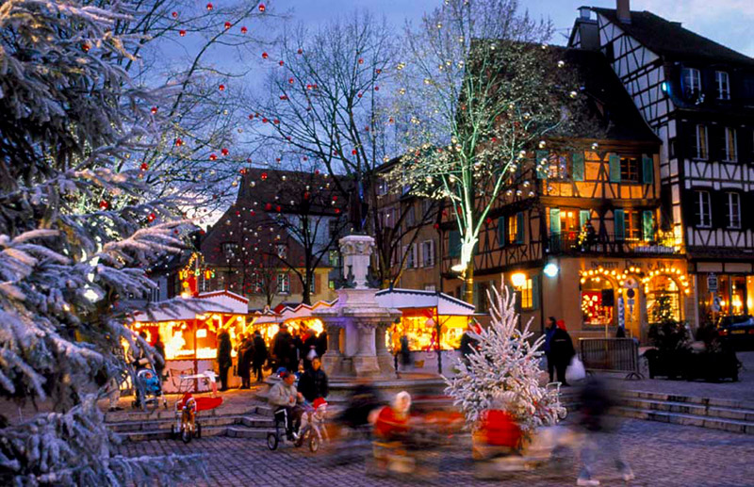
Todos debemos enmendarlos para conseguir un futuro mejor
Notes:
3

Slide 4
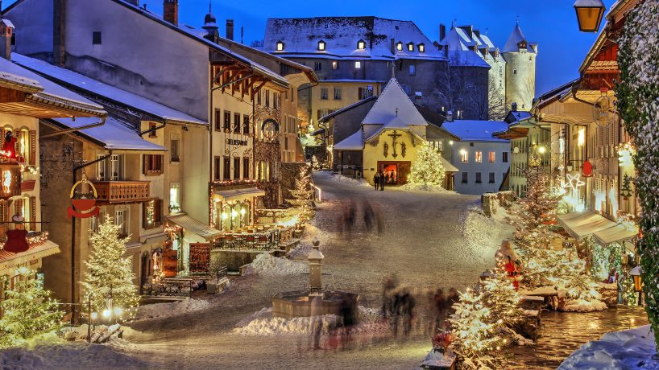
Por encima de odios, de avaricias, costumbres y creencias

Slide 5
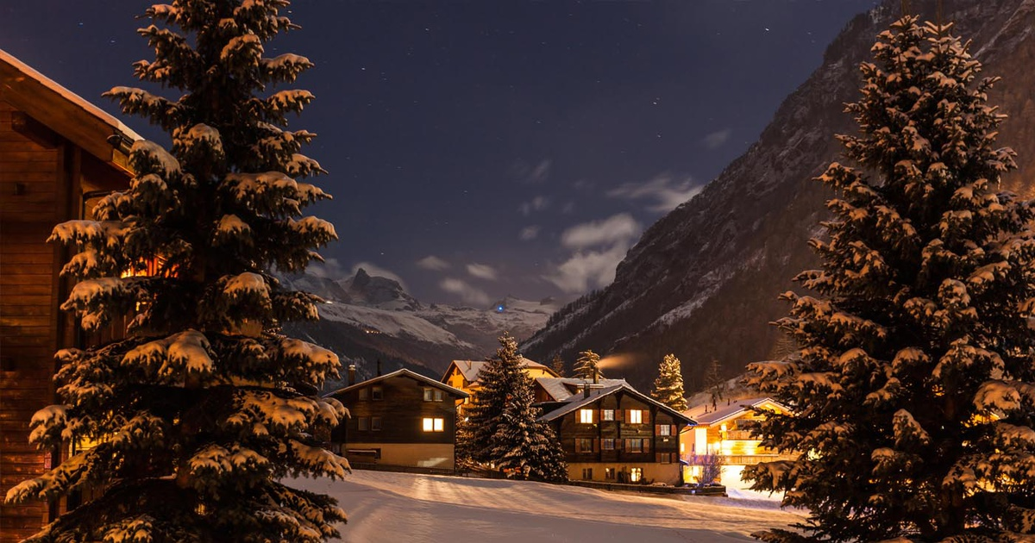
Trabajemos para conseguir un mundo mejor y en paz
Notes:
5

Slide 6

GRACIAS POR TU VISITA
Y QUE TENGAS UN BUEN DÍA
VICTOR NOVELLÓN

Slide 7







¿Te ha gustado?
Puedes ver más entrando
Aquí
Además puedes recibir powerpoints en tu correo electrónico suscribiéndote aquí:

